Slide 1
현지화 독립몰 해외직판
현지화 독립몰 해외직판은 온라인 수출에 가장 유력한 수단입니다.
㈜티쿤글로벌

Slide 2
1
현지화 독립몰 해외직판의 특징
● 그 나라 사이트와 구분 되지 않는 독립 쇼핑몰을 만들어 온라인으로 판매
현지화 독립몰 해외직판은 그 나라 사이트와 전혀 구분이 되지 않는 독립 쇼핑몰을 만들어 온라인으로 파는 방법입니다.
현지 법인을 개설하고 그 법인 명의로 쇼핑몰을 운영합니다. 그 나라에서 통용되는 결제 수단을 사용하며 그 나라 배송회사를 이용하고, 현지 법인으로 반품할 수 있어 그 나라 사이트와 전혀 구분 되지 않습니다. 고객응대도 그 나라 인터넷 전화를 한국에 가져와서 한국에서 응대합니다. 기본 운영은 한국에서 합니다.

Slide 3
<그림 1> 현지화 독립몰 해외직판 사업 전개도 – 일반 수출 해외직판 형태
국경
① 현지 법인 설립 (외국인투자 자회사)
일본 현지 법인
(아도프린트)
⑮ 반품
한국 법인
(티쿤글로벌)
 외환송금, 반품 반송
④ 광고계정 개설
이용사1
⑩ 운송계약
② 도메인 개설
⑧ 상품 대금 수금
⑪ 수출 포장 ㆍ 수출자 한국법인(수입자는 일본 현지법인)
이용사2
⑤ 직접 마케팅 – 유료 광고
야후ㆍ구글
온라인 광고
이용사3
⑥ 직접 마케팅 – 이메일, SNS
③ 독립몰 운영 관리, 고객응대
⑨ 상품 주문 접수, 클레임 응대, 생산
일본 고객
독립몰1
독립몰2
⑦ 상품 주문 , 결제, 클레임
플랫폼개발, 서버 운영
독립몰3
⑭ 상품 수취
국제 운송사
⑫ 일반 수출 무역 운송(항공, 해운)
현지 택배회사
⑬ 현지 택배 배송
한국
국경
일본

Slide 4
<그림 2> 현지화 독립몰 해외직판 사업 전개도 – 간이통관 수출 해외직판 형태
국경
① 일본 법인과 쇼핑몰 운영 대행 계약
일본 현지 법인
(아도프린트)
⑮ 반품
이용사1
이용사2
외환송금 (이용 수수료 공제),
반품 반송
④ 광고계정 개설
이용사3
⑤ 직접 마케팅 – 유료 광고
⑩ 운송계약
② 독립몰 개설
⑧ 상품대금 수금
⑥ 직접 마케팅 – 이메일, SNS
야후ㆍ구글
온라인 광고
③ 독립몰 운영 관리, 고객응대
⑨ 상품 주문 접수, 클레임 응대, 생산
한국 법인
(티쿤글로벌)
일본 고객
독립몰1
독립몰2
플랫폼개발, 서버 운영
⑦ 상품 주문 , 결제, 클레임
독립몰3
⑭ 상품 수취
⑪ 수출 포장ㆍ운송 대행
수출자는 이용사 (수입자는 일본 고객)
국제 운송사
⑫ 간이통관 수출 무역 운송(항공, 해운)
현지 택배사
⑬ 현지 택배 배송
한국
국경
일본

Slide 5
2
현지화 독립몰이 좋은 이유
● 미세한 차이가 다른 결과를 만듭니다.
해외쇼핑몰 입점, 역직구, 현지화 독립몰은 모두 온라인 해외 수출 방법입니다.
그러나 현지화 독립몰은 다른 방식과 미세하게 차이가 있는데, 이 미세한 차이가 다른 결과를 만들어냅니다. 그 미세한 차이는 현지화에서 비롯됩니다.
현지화 독립몰 방식은 해외쇼핑몰 입점 방식에는 없는 직접 마케팅이라는 이점이 있고, 역직구 방식에 비해 결제, 통관과 배송, 반품, 교환이 자유롭습니다.

Slide 6
<표 1> 온라인 수출 방식 비교
 | 현지화 독립몰 | 역직구 | 해외쇼핑몰 입점
사례 | 1천 억 원 이상 매출업체 2곳 1백 억 원 이상 2곳 20억 원 이상 2곳 티쿤 플랫폼 이용 사이트 25곳* | ktown4u.co.kr(한류상품 독립몰) okkdog.co.kr(메이크샵 직영 오픈마켓) jp.stylenanda.com(카페24 이용 독립몰) jp.nannig9.com(메이크글로비 이용 독립몰) | 에이컴메이트 외 확인된 사례 파악 안 됨(Rakuten, Tmall, Amazon 등에 입점 업체)
약평 | 성공 사례 많음 매우 적극적이며 능동적 진출 매출 규모 큼 | 성공 사례가 뚜렷하지 않음 수동적 스타일난다가 대표 성공 사이트로 알려져 있지만 판매액은 잘 파악되지 않고 있음 | 성공 사례와 규모를 알 수 없음 소극적 능동
특징 | 해당나라 사이트와 전혀 구분되지 않음 해당나라에 법인 필요(티쿤 대행) 현지 결제, 물류 이용 해당 나라 원어민자가 고객응대 해당 나라 법인으로 반품 | 한국에서 해당 나라 언어로 서비스 현지 결제수단 다 쓰지 못함 고객이 직접 한국으로 반송 | 법인 불필요(라쿠텐 필요) 발송 : 한국서 EMS 등으로 발송 반품 : 외국 손님이 EMS 등으로 한국으로 결제는 공용 전자화폐 또는 현지 결제
장점 | 가격 대비 품질 경쟁력만으로 승부 소기업 해외진출에 유리 플랫폼사 이용할 경우 진출 경비 절감 | 번역 서비스로 이용 사이트 쉽게 만들 수 있음 | 홍보용 또는 단기 사업에 유리
단점 | 초기 투자비 필요 몰 운영, 마케팅, 고객응대, 통관, 결제, 배송 직접 해야 함(티쿤은 통관, 배송, 결제, 반품 등 대행해줌) | 사이트 소재지가 대부분 한국 고객이 반품, 환불에 우려 현지인이 보기 어색한 현지어 컨텐츠 고액 상품은 소비자가 통관 처리해야 함 | 단골을 모을 수 없음 독자 마케팅 거의 불가능
플랫폼 제공업체 | tqoon.com | cafe24.com, makeglob.com | cafe24.com, makeglob.com, accommate.com(?)
 | 티쿤, 카페24, 메이크글로비는 국내 업체가 제공하는 플랫폼 amazon.com, rakuten.com, qoo10.jp, lazada.com.my, eabay.com, Tmall.com은 대상이 되는 해외쇼핑몰(또는 오픈마켓)
참고 | 현지화 독립몰은 업체별 매출이 어느 정도 밝혀져 있으나 역직구, 해외쇼핑몰 입점의 경우 업체별 매출을 적극 공개하고 있지 않음. 현지화 독립몰도 플랫폼과 서비스를 이용하면 역직구 사이트나 해외쇼핑몰 입점보다 비용이 덜 들어감. 해외 직판이 국내에서 쇼핑몰 오픈하는 것보다 비용이 더 들어가는 것은 아님.

Slide 7
3
해외쇼핑몰 입점보다 우수한 점
● 독자적인 마케팅을 수행하고 단골고객을 확보합니다.
현지화 독립몰 방식은 마케팅을 직접함으로써 시장에 직접 접근하고 단골고객을 획득합니다.
해외쇼핑몰 입점 방식은 마케팅을 직접 할 수 없고 해외쇼핑몰 내 간접 마케팅을 해야 한다는 점에서 큰 차이가 있습니다. 또 자기 단골 고객을 확보할 수 없습니다. 해외 쇼핑몰에 입점할 경우 광고를 하지 않거나 노출 우위에 서지 않으면 전혀 판매가 이루어지지 않습니다.

Slide 8
<그림 3> 해외쇼핑몰 입점 구조도(해외법인을 통한 입점 계약 예)
국경
한국중소기업
일본법인
⑨ 상품발송
⑩ 현지 택배 배송
⑧ 일반 수출 무역 운송(항공, 해운)
현지 배송회사
⑬ 반품 접수
③ 쇼핑몰 입점 계약
(수수료 지급)
수수료 공제
⑦ 상품대금 송금
수출운송회사
② 일본 현지법인 (현지법인 통해서 입점 계약)
야후ㆍ구글
온라인 광고
⑧ 운송 의뢰
⑭ 외환 송금
일본오픈마켓 (예, 라쿠텐)
⑫ 반품
① 오픈 마켓이 고객에게 광고
⑪ 상품 수취
④ 상품 등록, 진열, 광고
상품1
상품2
⑤ 상품 주문 , 결제, 클레임
한국중소기업
⑥ 주문 접수, 고객 응대
상품3
일본 고객
한국
국경
일본

Slide 9
<그림 4> 해외쇼핑몰 입점 구조도(국내에서 직접 입점 계약 예)
국경
오픈마켓 한국지사
혹은 한국대행사
② 입점 대행, 관리, 정산
③ 입점 계약
③ 상품대금 정산
야후ㆍ구글
온라인 광고
일본오픈마켓 (예, 큐텐)
① 오픈 마켓이 고객에게 광고
③ 직접 입점 계약(필요서류 있음)
상품1
상품2
⑤ 상품 주문 , 결제, 클레임
한국중소기업
④ 상품 등록, 진열, 광고
⑥ 주문 접수, 고객 응대
상품3
⑫ 반품 ?
일본 고객
⑪ 상품 수취
⑪ 수출자는 한국중소기업 (수입자는 일본 고객)
한국 국제운송회사
(EMS ,
국제운송대행사 등)
⑫ 수출 무역 운송(항공, 해운)
한국
국경
일본

Slide 10
4
역직구 방식보다 우수한 점
● 결제, 물류에 제한이 없고 자유롭습니다.
역직구는 그 나라 고유 결제수단을 이용하지 못하고, 구매자가 반복 구매를 할 수 없고, 때로는 구매자가 직접 통관해야 하며, 반품과 교환이 자유롭지 못합니다.
현지화 독립몰 방식에서는 현지 법인이 있으므로 모든 게 자유롭습니다.

Slide 11
<그림 5> 역직구 방식 구조도
국경
브랜드 이미지
입소문
네이버ㆍ구글
온라인 검색
④ 한국 상품에 대한 입 소문
③ 일본 고객이 온라인 검색
② 온라인 광고
⑦ 글로벌 결제 수금
⑤ 상품 주문 , 글로벌 결제, 제한적 클레임
한국중소기업
한국 사이트
① 한국사이트 개설
⑥ 제한적 고객 응대
⑪ 반품 ?
일본 고객
⑩ 상품 수취
⑧ 수출자는 한국중소기업 (수입자는 일본 고객)
한국 국제운송회사
(EMS ,
국제운송대행사 등)
⑨ 수출 무역 운송(항공, 해운)
한국
국경
일본

Slide 12
5
많은 중소기업들이
티쿤의 일본 직판 플랫폼을 이용하여
이미 좋은 실적을 내고 있습니다.
● 티쿤 플랫폼 이용 일본 직판 사이트 개설 총수 36개
● 현재 31개 운영 중 5개 폐쇄
● 거래액 2015년 12억 8천6백만 엔, 2016년 8월 현재 11억1천2백만 엔

Slide 13
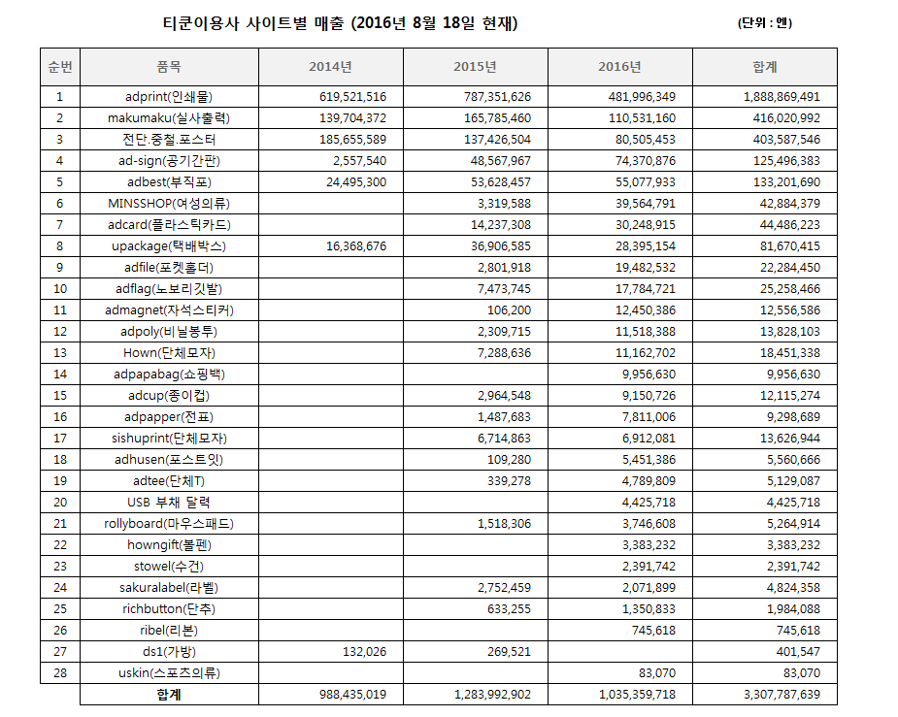
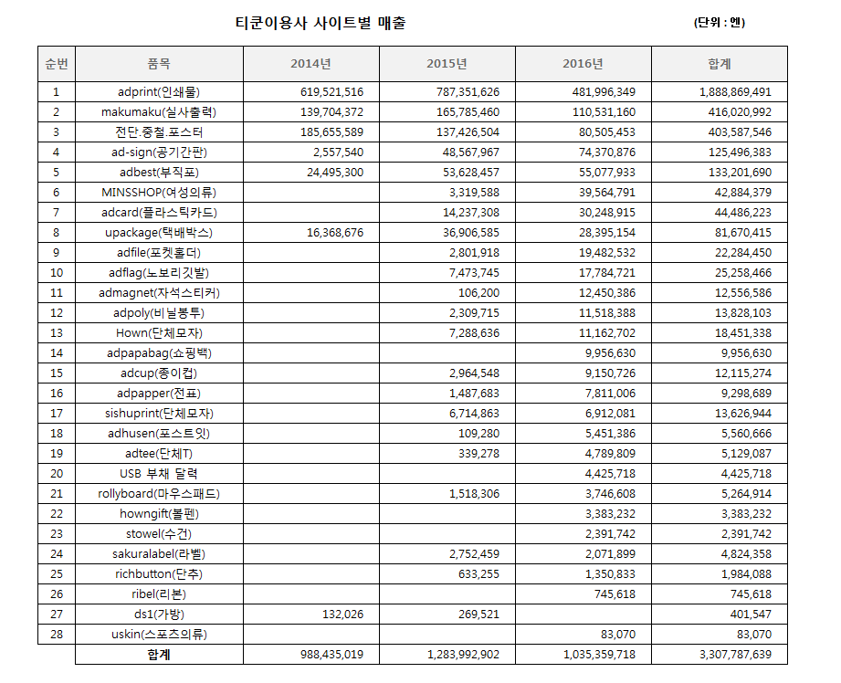
<표 3> 티쿤플랫폼 이용사 현황

Slide 14
6
티쿤 플랫폼은 기업들의 현지화를 돕는
세계 유일의 독립몰 플랫폼입니다.
㈜티쿤글로벌이 운영하는 티쿤 플랫폼은 기업들이 현지화 독립몰을 운영할 수 있도록 돕는 세계에서 유일한 해외직판 플랫폼입니다. ㈜티쿤글로벌은 2007년부터 일본을 대상으로 현지화 독립몰 방식으로 인쇄물/판촉물을 수출해왔습니다. 이 경험을 바탕으로 현지화 독립몰 플랫폼을 만들었습니다. 이런 플랫폼은 현재까지는 세계에서 하나뿐입니다. 특히 티쿤플랫폼을 이용하면 주문형 상품도 취급할 수 있습니다.

Slide 15
7
2017년에는 한국에서
동남아, 미국, 중국
가는 항로를 개설할 계획입니다.
현재는 한국에서 일본가는 항로만 개설되어 있습니다. 티쿤글로벌은 2017년에 동남아, 미국, 중국으로 가는 항로를 개설할 계획입니다. 동남아, 미국, 중국 항로가 개설되면 전 세계로 나아가는 항로를 개설하는 일은 더 쉬워집니다. 티쿤플랫폼은 전세계에 현지화 독립몰 온라인 수출 플랫폼을 건설하려고 합니다.
※ 동남아시아 국가 중 한 곳은 2017년 3월까지 오픈
※ 미국 항로는 법인 설치 준비 작업 중에 있으며 2017년 3월까지는 미국 법인 개설 예정
※ 중국 항로는 현지화 독립몰 개설 전략팀을 구성해 방안을 모색 중이며 2016년 내 전략 수립 후 실행 예정

Slide 16
8
소기업도 할 수 있습니다.
독립몰을 운영하라고 권하면 중소기업들은 겁부터 냅니다. 많은 자금이 들어갈 것으로 예상하기 때문입니다. 그러나 티쿤플랫폼을 이용하면 국내에서 쇼핑몰을 운영하는 비용으로도 현지화 해외 독립몰을 운영할 수 있습니다. 해외 수출을 꿈꾸는 많은 소기업들에게 현지화 독립몰 해외직판은 가장 적합한 온라인 수출 방식입니다.

Slide 17
9
세계 50개 나라에
2만 개 한국 중소기업이 운영하는
100만 개 쇼핑몰이 나가도록 돕는 게 티쿤의 꿈입니다.

Slide 18
10
(부록) 성공 사례 보도 자료, 이미지 자료
에이컴메이트 / 디홀릭 / 지즐 / 애드프린트 / 마쿠마쿠 / 애드베스트 / 애드사인 / 애드플래그 / 유패키지 /
애드카드 / 하우엔 / 시슈프린트 / 민스샵 / 애드컵 / 애드파일 / 사쿠라라벨 / 애드폴리 / 롤리보드 / 리치버튼

Slide 19
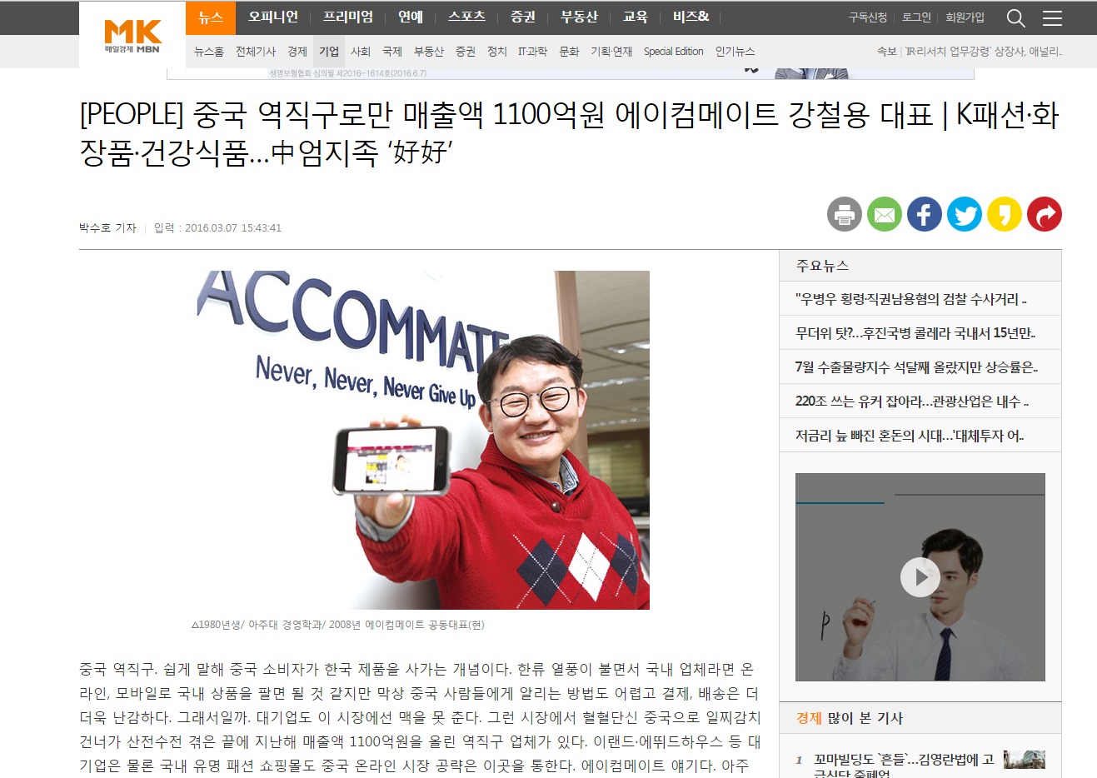
에이컴메이트
thejamy.com

Slide 20
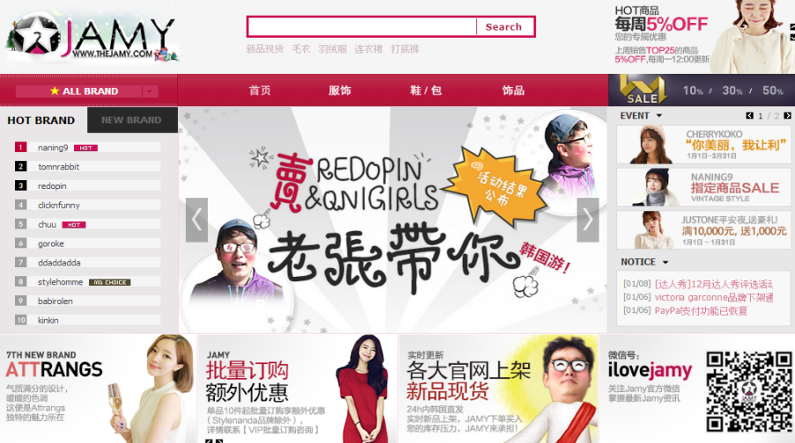
에이컴메이트
thejamy.com
중국에서 한국 여성의류 쇼핑몰 75개 운영대행
1,100억 매출
온라인 검색 : 강철용 에이컴메이트

Slide 21
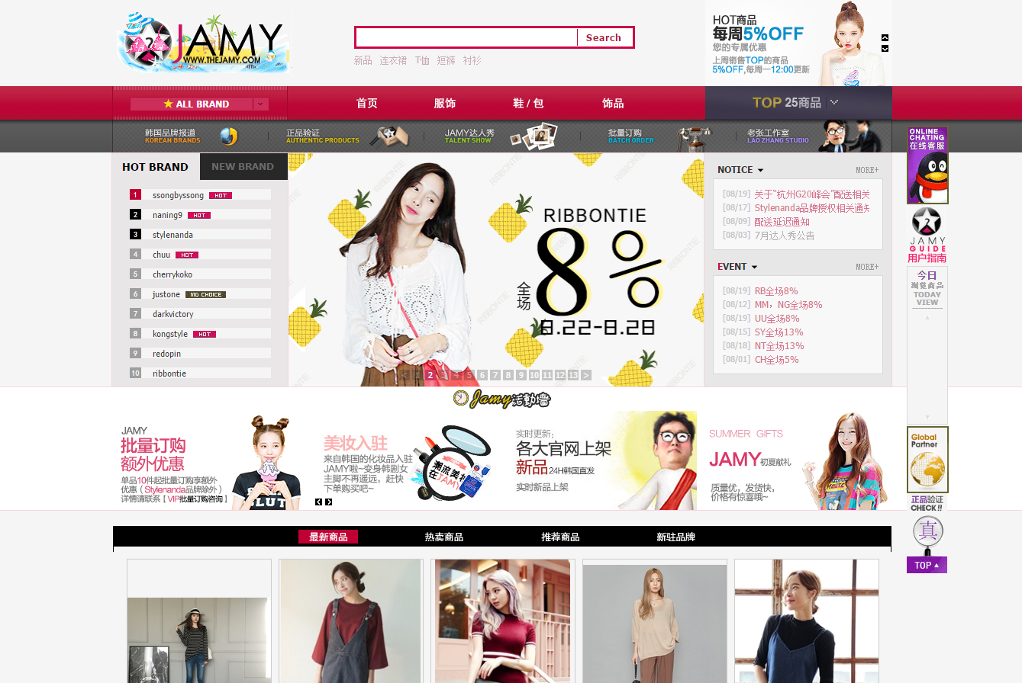
에이컴메이트
thejamy.com

Slide 22
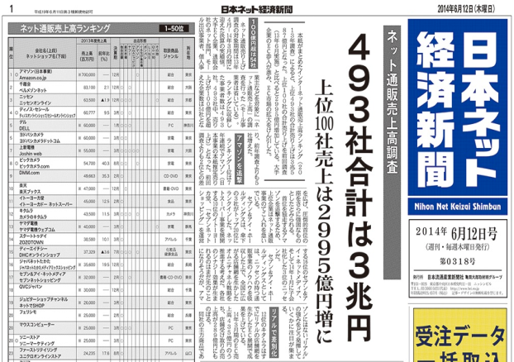
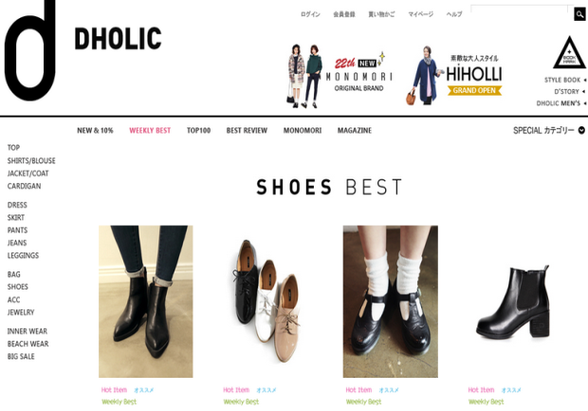
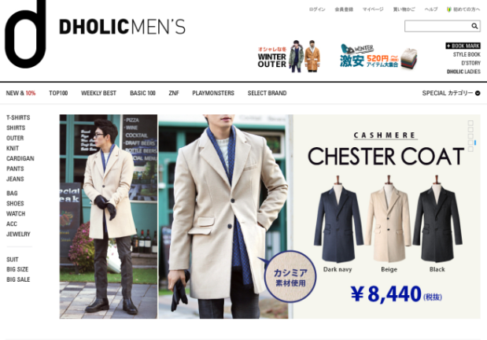
디홀릭
dholic.co.jp | dholicmens.co.jp
2014년 매출 950억 원
일본 인터넷 쇼핑몰 매출 57위
2007년 설립
▲ 일본넷 경제신문 (14.06.12)

Slide 23
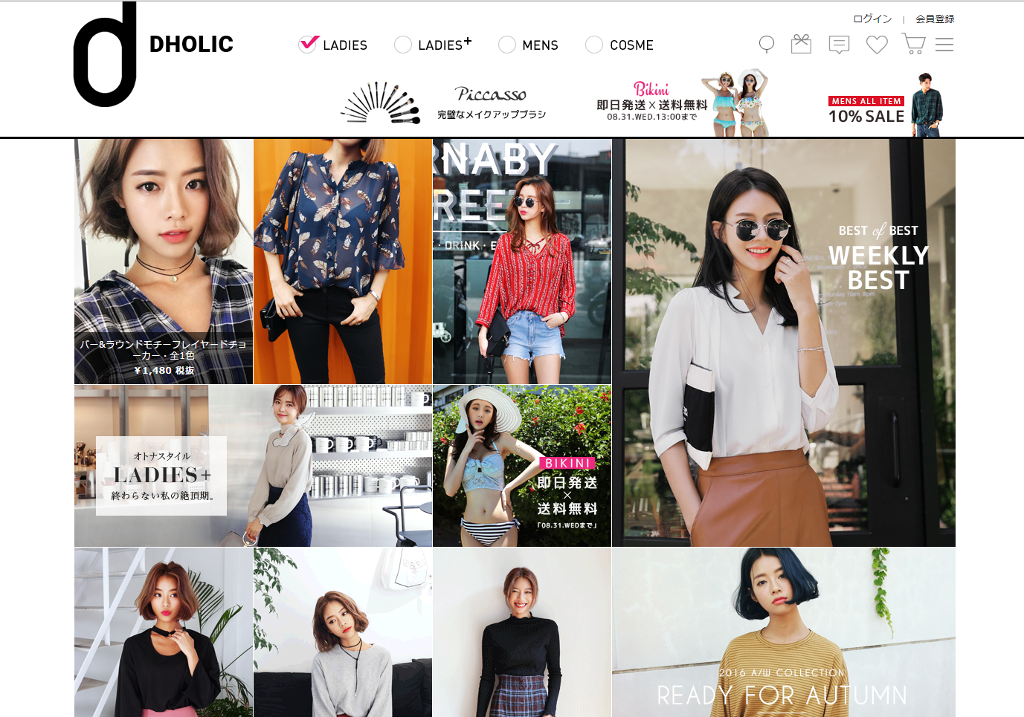
디홀릭
dholic.co.jp | dholicmens.co.jp

Slide 24
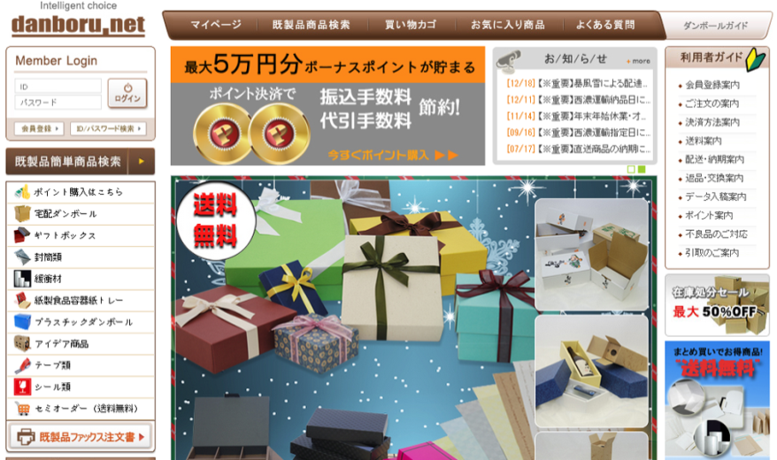
지즐
danboru.net
골판지 상자로 꿈을 이룬다 2014년 100억 원 매출
2004년 설립
온라인 검색 검증 : 이정호 또는 지즐

Slide 25
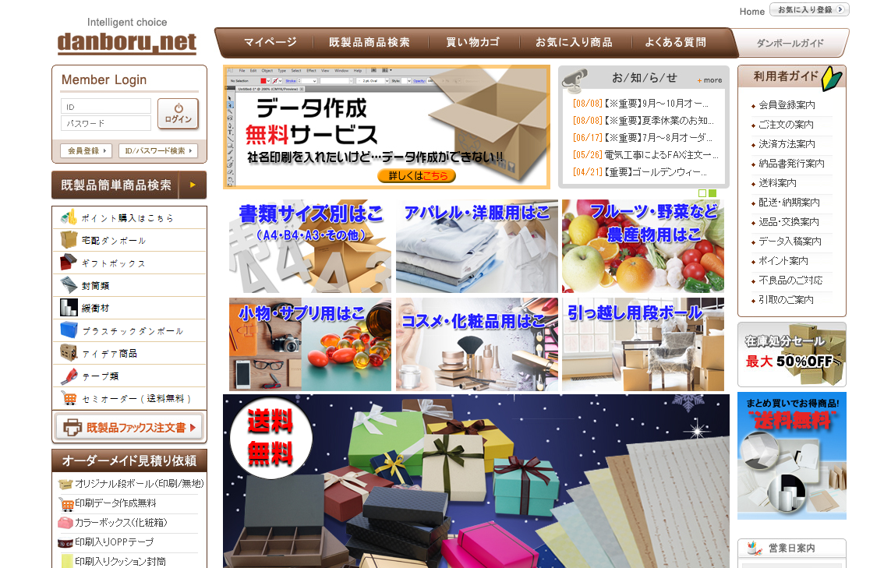
지즐
danboru.net

Slide 26
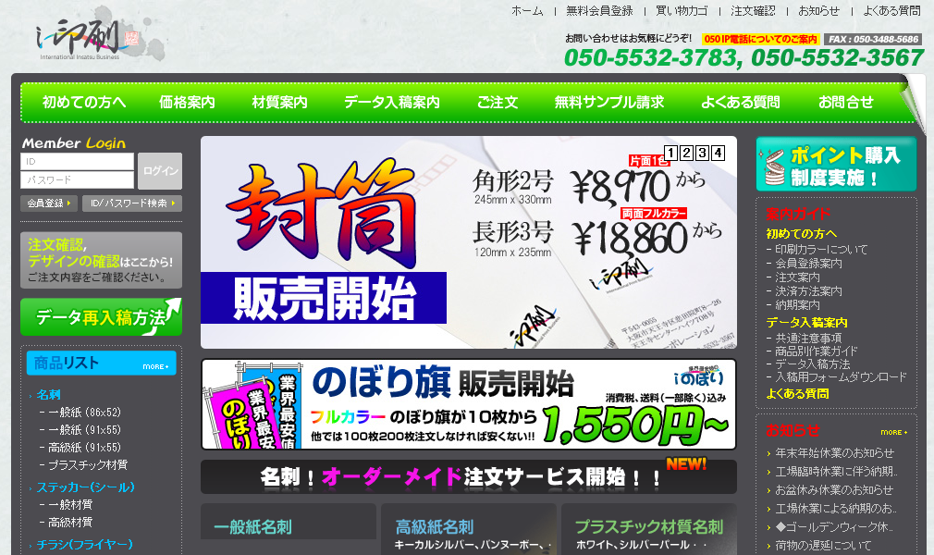
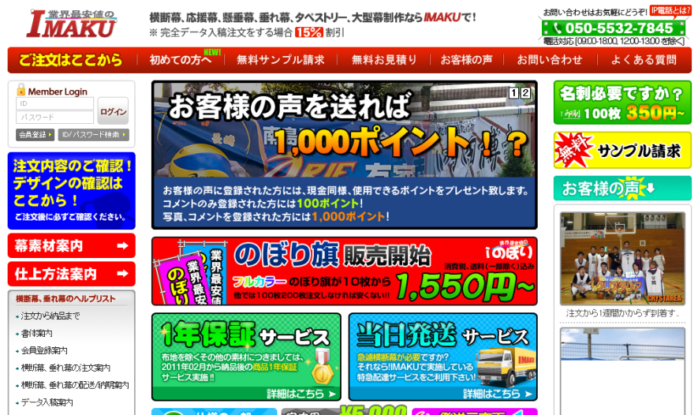
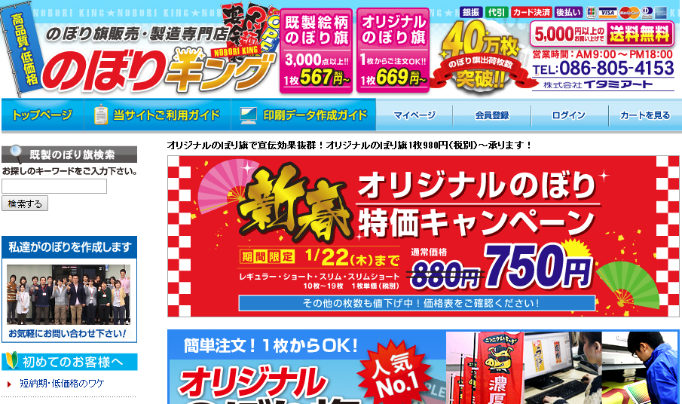
아이 인사츠
아이 마쿠
아이 노보리
i-insatsu.jp
imaku.jp
i-nobori.com
2009년 오픈
2014년 20억 원

Slide 27
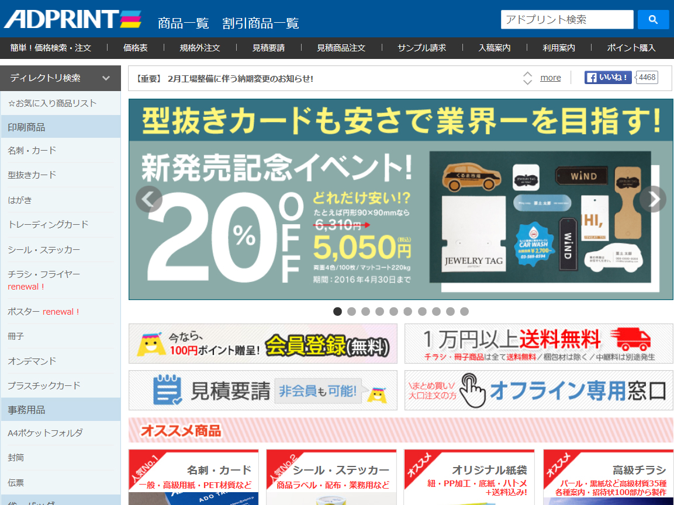
2007년 오픈
2015년
92억 원
애드프린트
adprint.jp

Slide 28
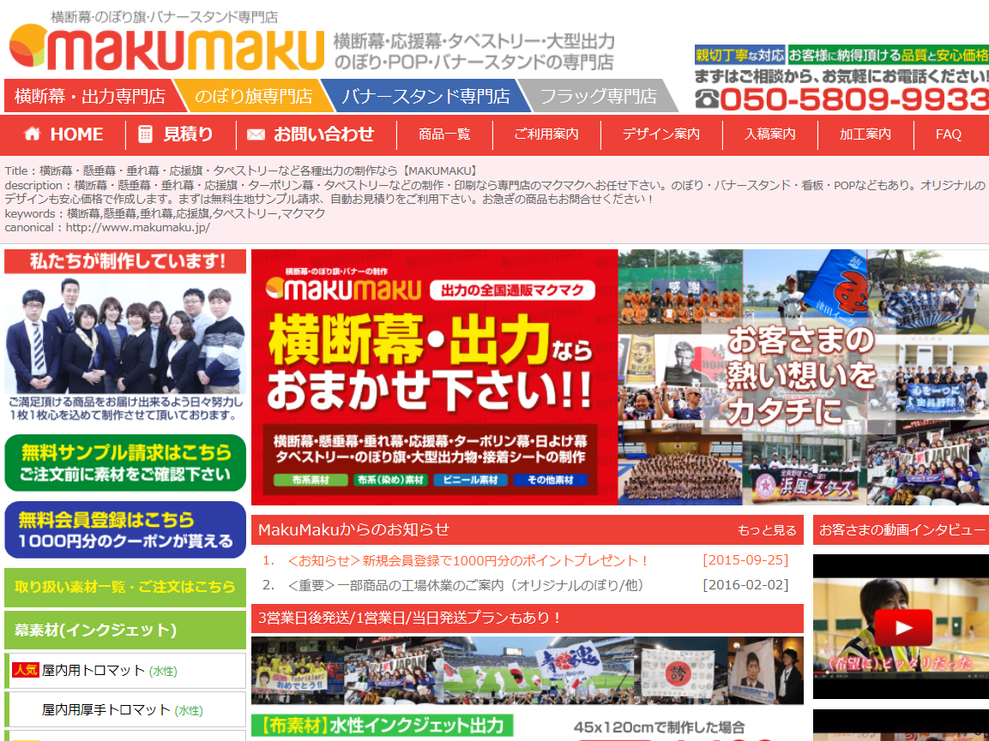
2010년 오픈
2015년
17억 원
마쿠마쿠
makumaku.jp

Slide 29
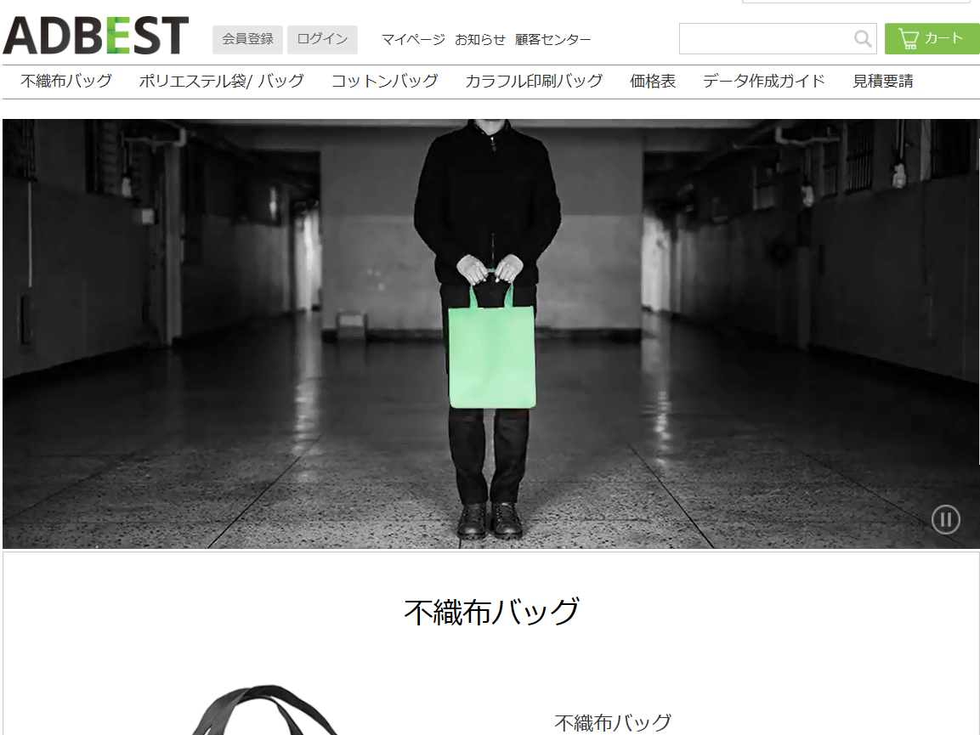
2014년 오픈
2015년
5억 원
애드베스트
adbest.jp

Slide 30
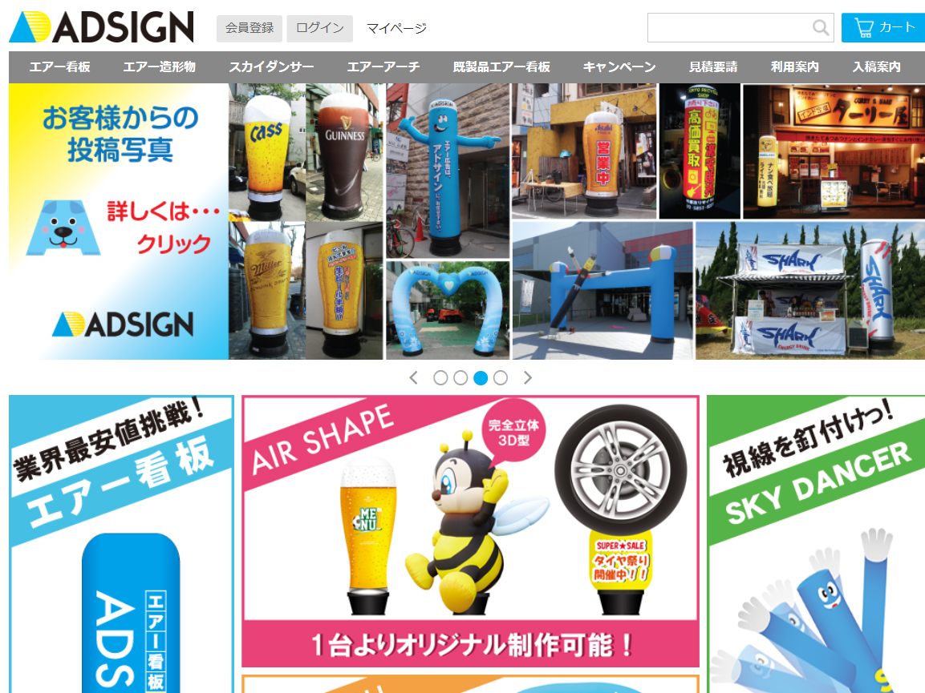
2014년 오픈
2015년
5억 원
애드사인
ad-sign.jp

Slide 31
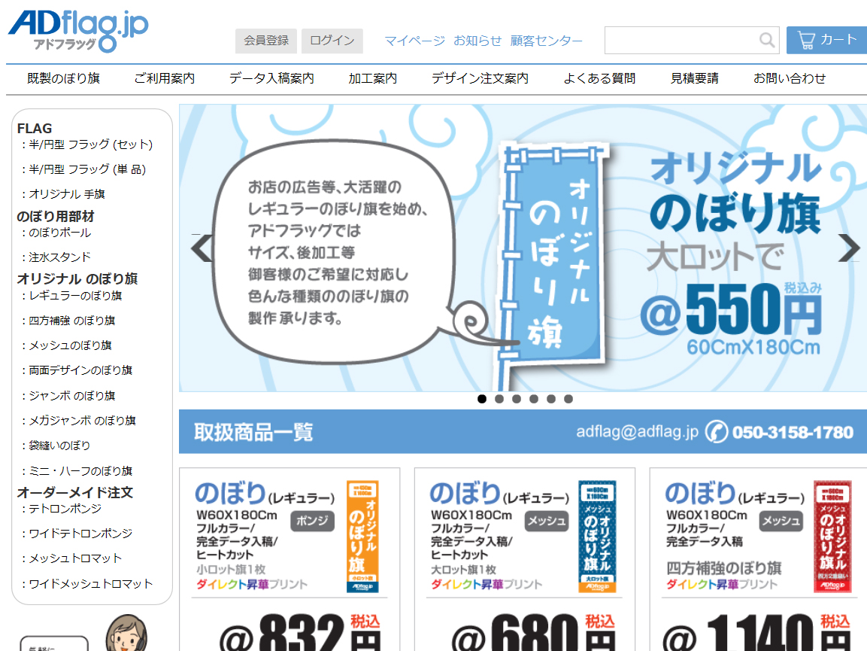
2015년 9월 오픈
2015년
7천만 원
애드플래그
adflag.jp

Slide 32
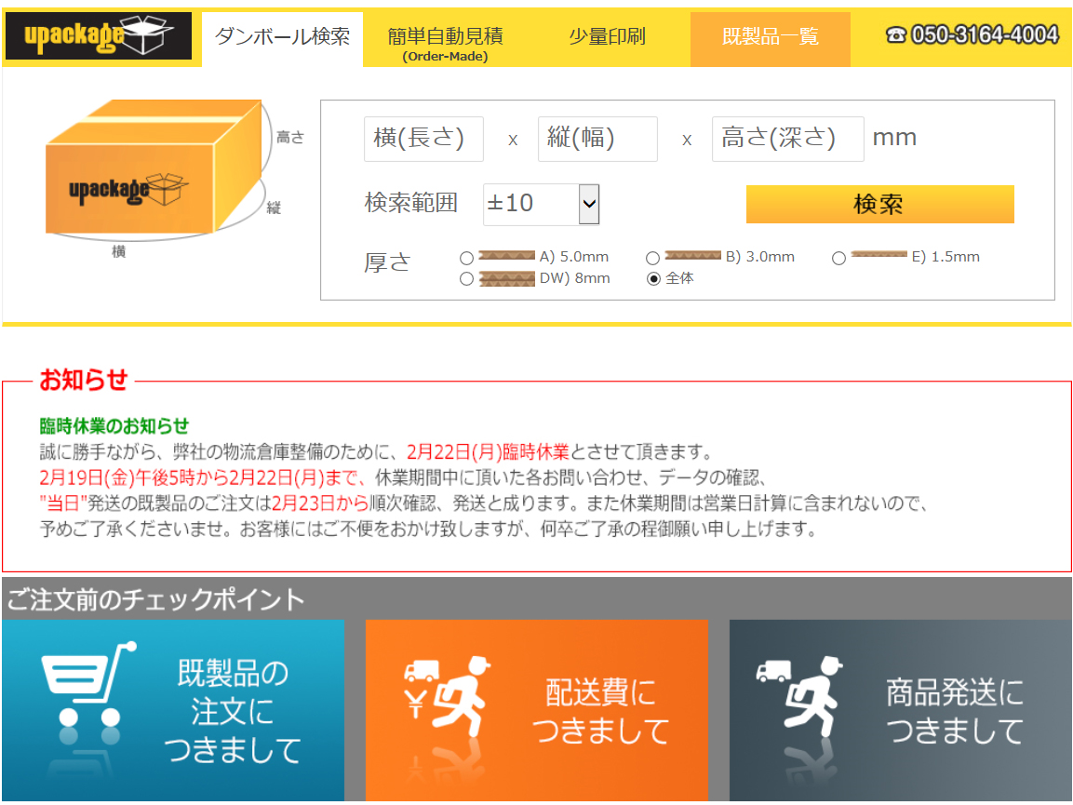
2014년 오픈
2015년
4억 원
유패키지
adprint.jp

Slide 33
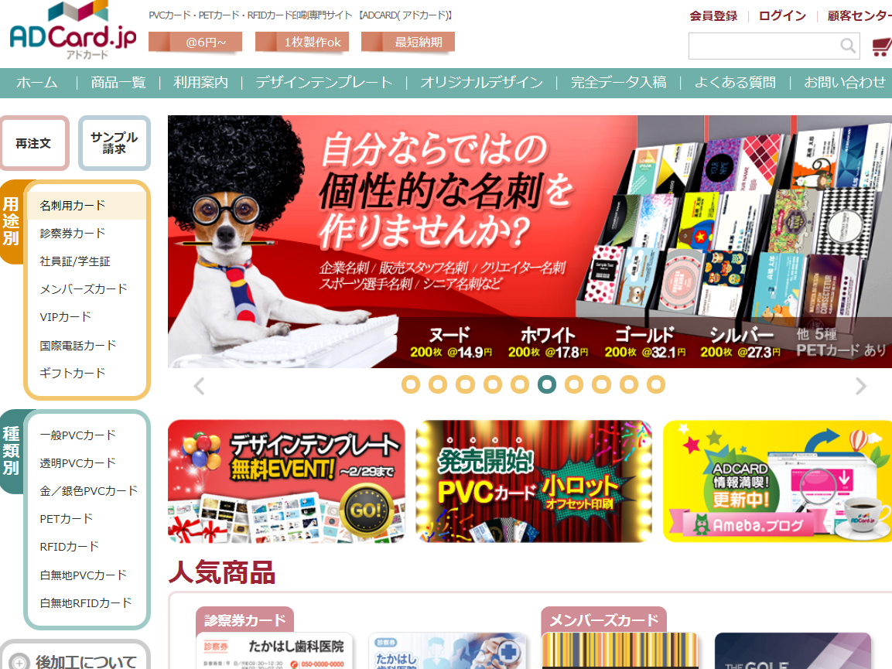
2015년 5월 오픈
2015년
1억4천만 원
애드카드
adcard.jp

Slide 34
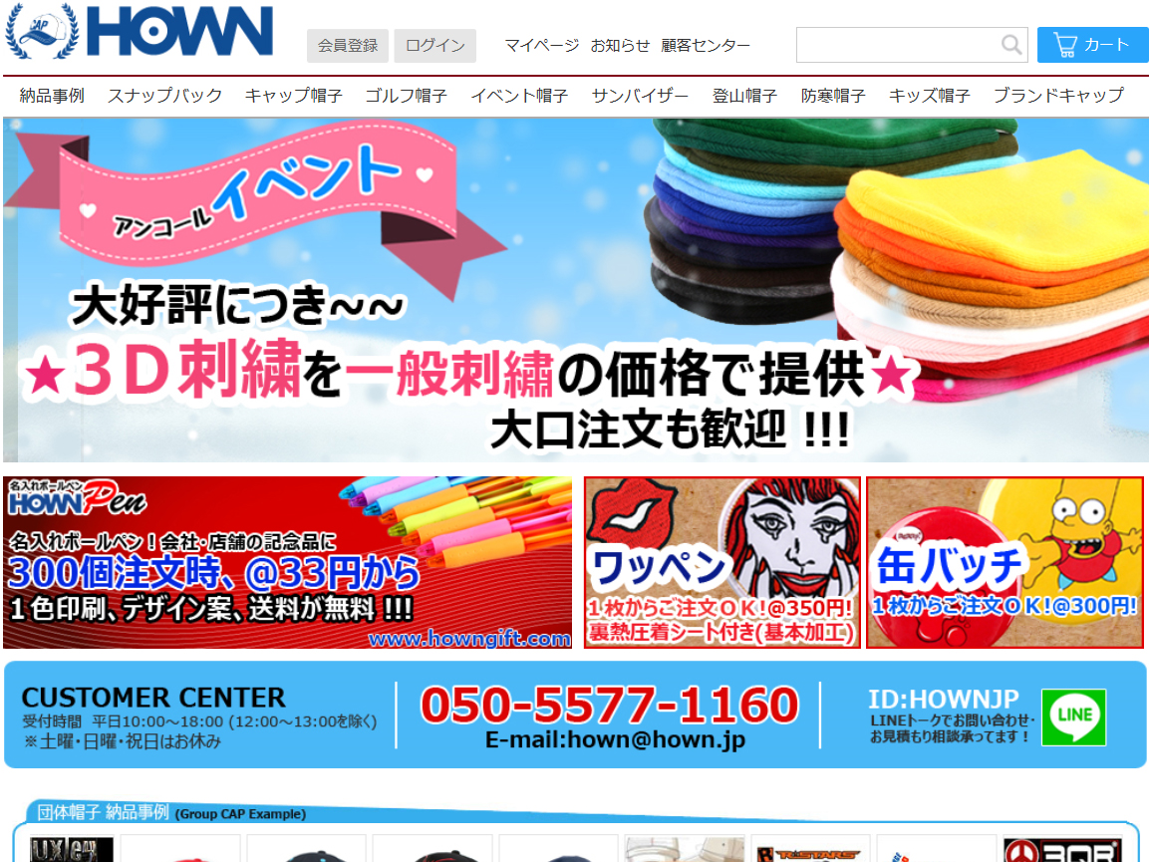
2015년 6월 오픈
2015년
7천만 원
하우앤
hown.jp

Slide 35
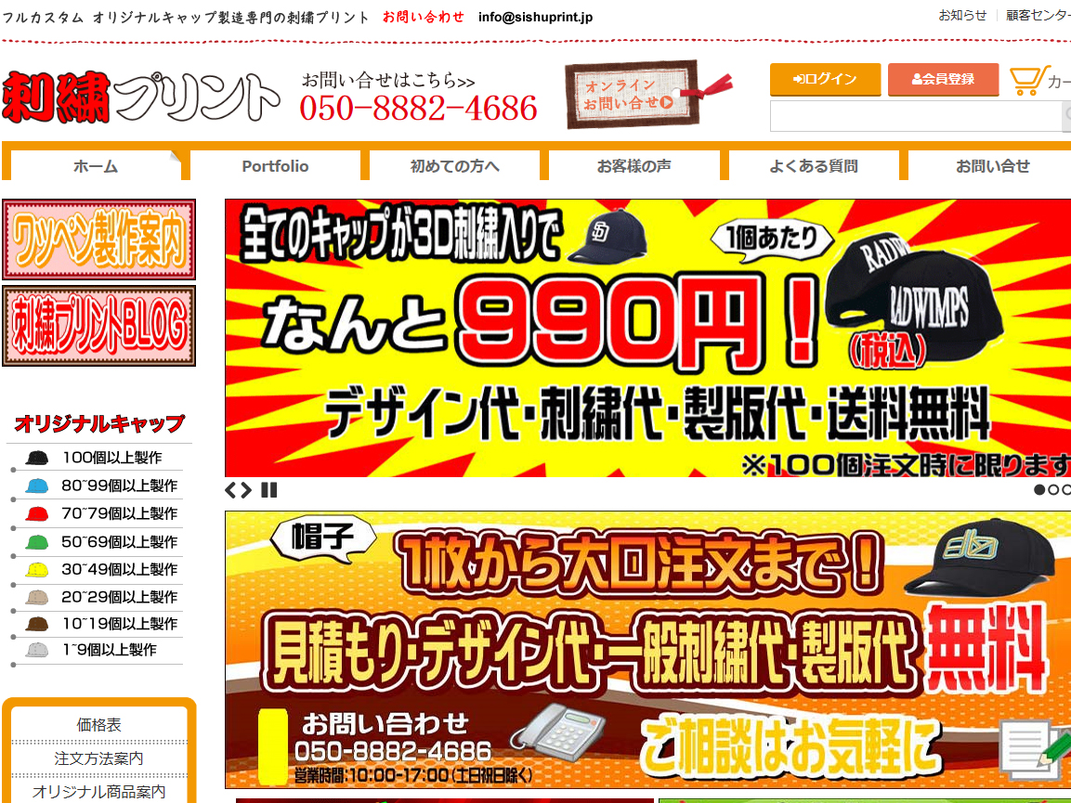
2015년 3월 오픈
2015년
7천만 원
시슈프린트
sishuprint.jp

Slide 36
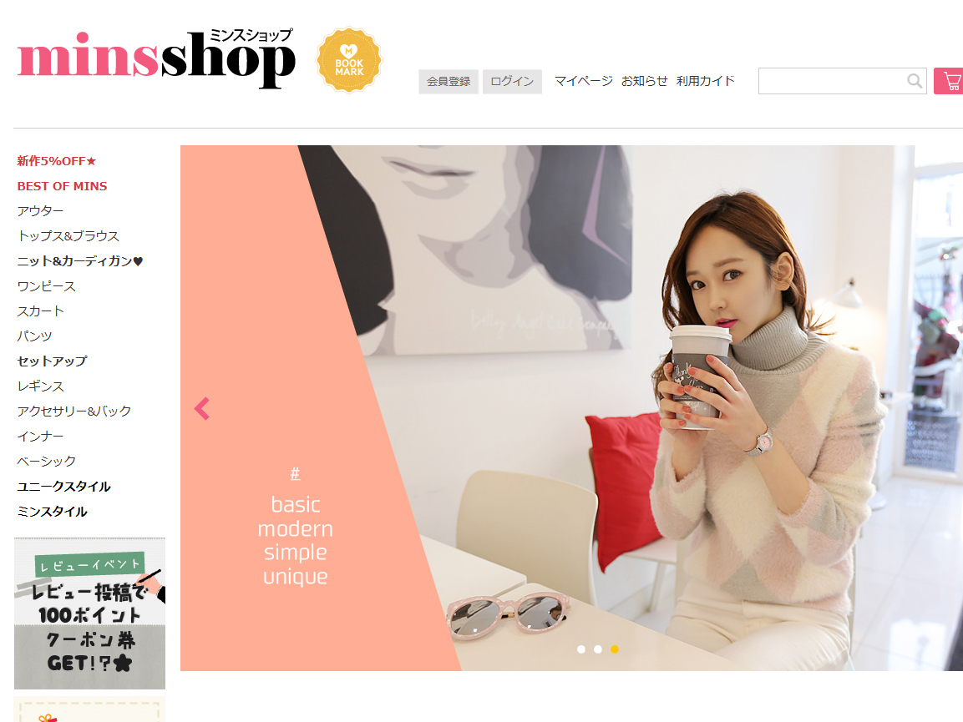
2015년 10월 오픈
2015년
3천만 원
민스샵
minsshop.jp

Slide 37
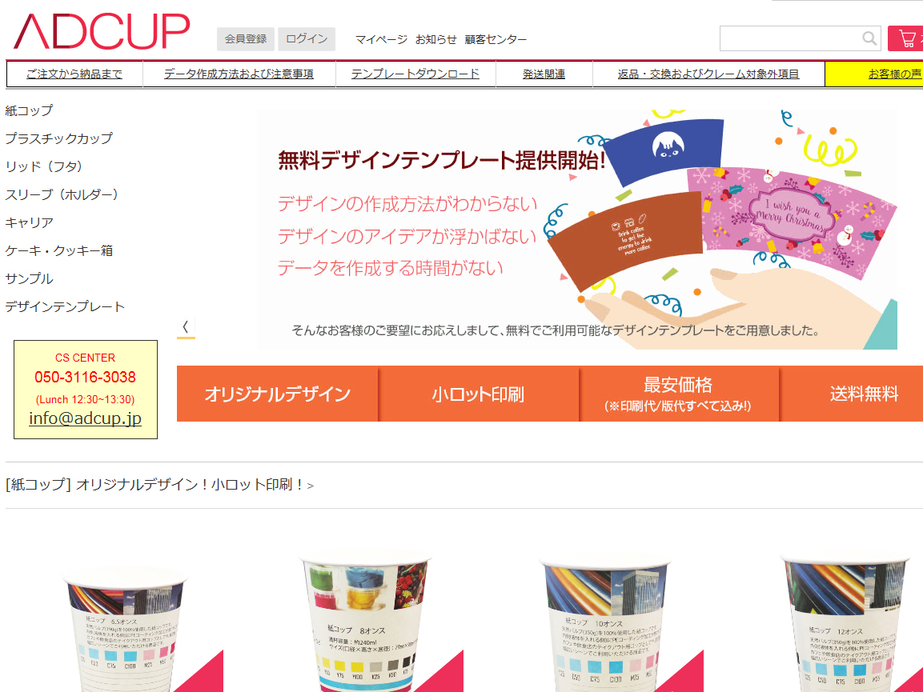
2015년 5월 오픈
2015년
3천만 원
애드컵
adcup.jp

Slide 38
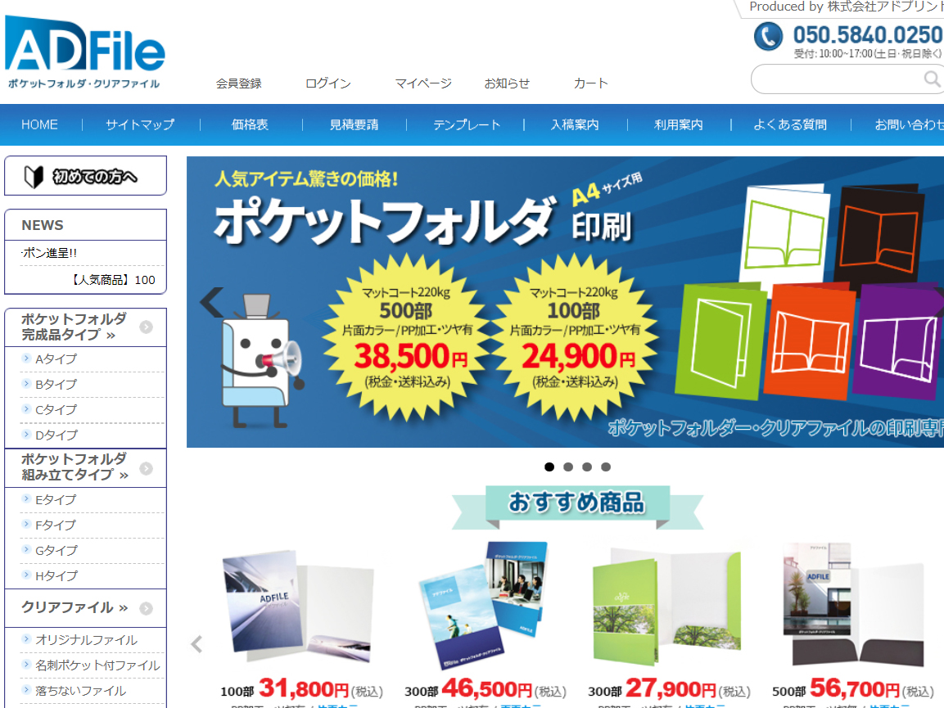
2015년 11월 오픈
2015년
3천만 원
애드파일
adfile.jp

Slide 39
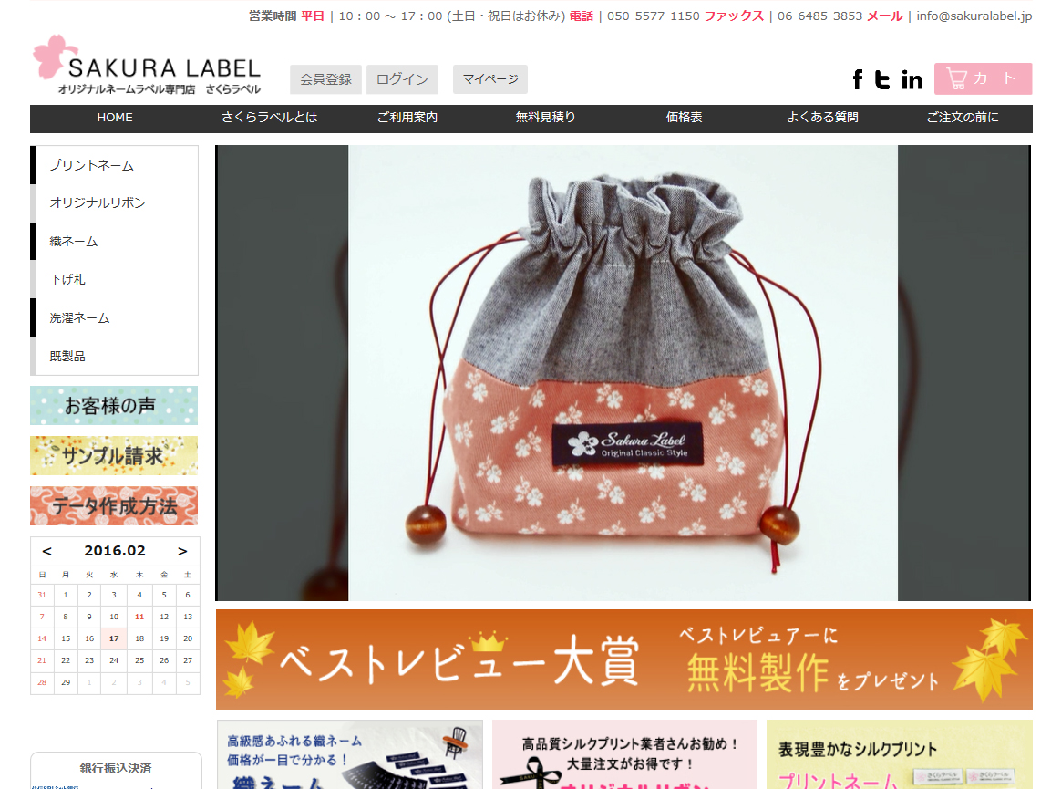
2015년 8월오픈
2015년
3천만 원
사쿠라라벨
sakuralabel.jp

Slide 40
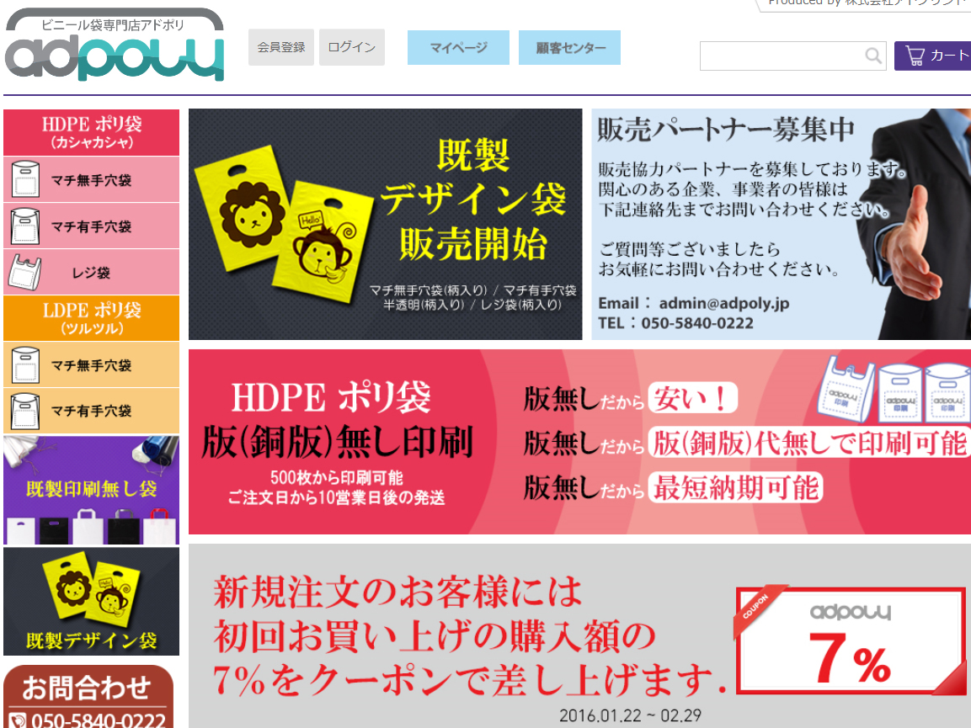
2015년 9월 오픈
2015년
2천만 원
애드폴리
adpoly.jp

Slide 41
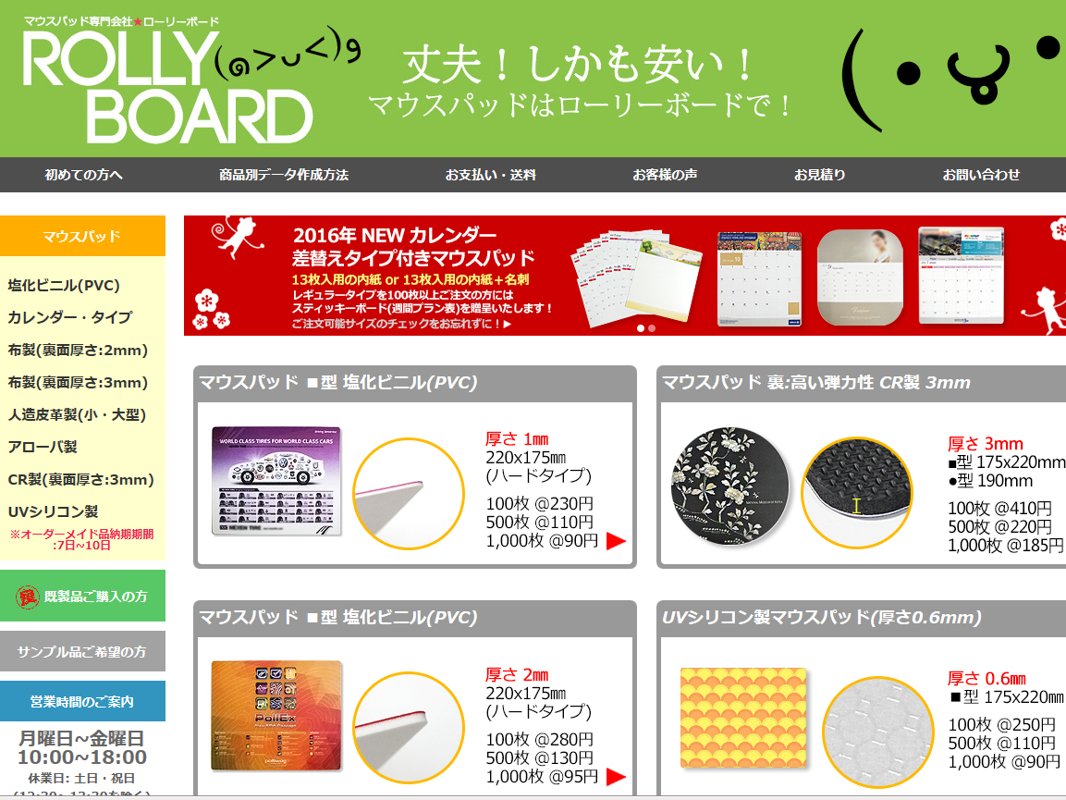
2015년 9월 오픈
2015년
2천만 원
롤리보드
rollyboard.com

Slide 42
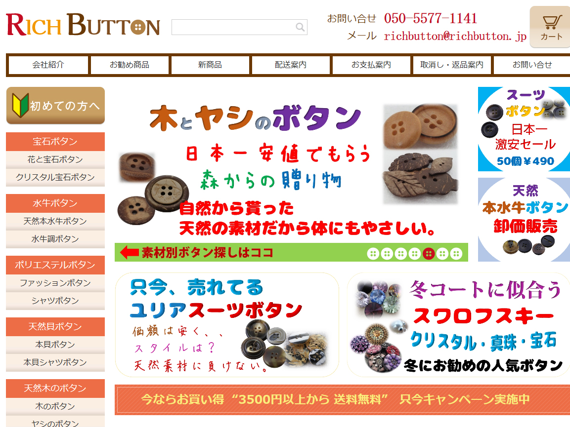
2015년 5월 오픈
2015년
1천만 원
리치버튼
richbutton.jp

